Slide 1

FAQ Application Filianse
2020-05-07

Slide 2
Questions / réponses
2020/11/05

Slide 3

Sommaire
Vous rencontrez un problème avec les points suivants | Cliquez sur le lien
Codes de connexion
L’application ne s’ouvre pas
Les vidéos de l’application Filianse
Le questionnaire n’est pas disponible dans l’application Filianse
La saisie d’un contact/ un contact a disparu
Mon consultant n’a pas l’audit dans son espace

Slide 4
Votre question concerne les codes de connexion
Quand vais-je recevoir mes codes de connexion ?
Vous les avez reçus avec votre mail de bienvenu. Ce sont les mêmes codes que pour le portail.
Mes codes de connexion ne fonctionnent pas ?
Vérifier la connexion internet sur l’outil utilisé ainsi que la bonne saisie en faisant un copié/collé. Si vous avez changé d’adresse mail ou de mot de passe sur le portail, pensez à modifier vos codes enregistrés pour l’application. Vous avez oublié votre mot de passe ? cliquez sur mot de passe oublié sur le portail et générez un nouveau mot de passe (caractères spéciaux non autorisés). Vous n’avez peut-être pas renouvelé le Label en fin d’année et n’avait plus accès au Portail INOVEA : Contacter le service Gestion Réseau gestionreseau@inovea-group.com

Slide 5

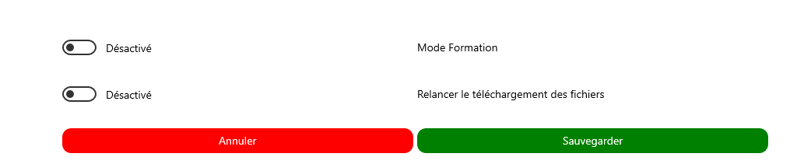
Votre question concerne les vidéos
La première vidéo n’a pas de son ?
La première vidéo est un Prezi qui ne contient pas de son.
Les vidéos ne s’affichent pas ?
Si vous avez accès au bouton paramètre : Pour Relancer le téléchargement des vidéos (Activez « Relancer le téléchargement des fichiers » et « Sauvegarder » (confère page 26 et 27 du process d’installation)

Slide 6
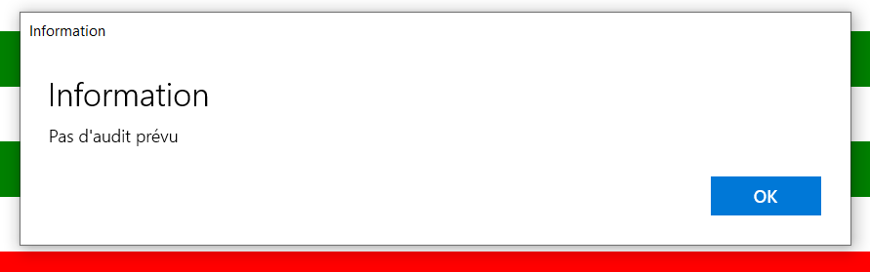
Le questionnaire n’est pas disponible dans l’application Filianse
Pas d’audit prévu s’affiche dans l’application ? Ou votre audit n’est pas présent ?
Soit le contact est présent dans « audit à réaliser » : cocher « Ne souhaite pas donner suite » ressaisir le client, mettre une date : le questionnaire est de nouveau téléchargeable. Soit le contact n’est plus présent dans audit à réaliser (il disparait au bout de 10 jours) : ressaisir le contact, mettre une date : le questionnaire est de nouveau téléchargeable.

Slide 7
Problème lié à la saisie d’un contact/un contact a disparu
Un contact a disparu de mes audits réalisés ?
Prenez contact avec votre consultant : Soit l’audit n’a pas été accepté et il disparait au bout de 16 jours Soit le consultant à cocher « ne souhaite pas donné suite » Soit il y a eu une souscription
Je n’arrive pas à saisir un contact
Si vous avez 10 contacts dans vos audits à réaliser : vous avez atteint le nombre maximum de contact. Pour pouvoir saisir un nouveau contact, faites de la place en supprimant des contacts : cocher « ne souhaite pas donner suite ». Vous pourrez les saisir à nouveau par la suite en cas de besoin. Le contact existe peut-être ou il est enregistré en conjoint (revoir le process de l’application audit Filianse pour l’inscription d’un couple) Contacter le service gestion réseau en envoyant les informations d’inscription de la personne à l’adresse mail : gestionreseau@inovea-group.com

Slide 8
Mon consultant n’a pas l’audit dans son espace
Votre audit réalisé n’est pas visible dans l’espace de votre consultant ?
1 . Si l’audit est toujours présent dans audit réalisé : Vérifiez que vous avez désactivé le mode formation dans les paramètres. S’il était toujours activé l’audit n’a pas été réalisé et doit être refait. Si le bouton « envoyer les résultats » est toujours actif, dans ce cas connectez vous à internet et envoyez les résultats. 2 . Si l’’audit est passé dans « audit réalisé, votre consultant n’a pas accepté l’audit dans les 4 jours suivants l’audit, il n’est plus visible dans son espace. Il doit prendre contact avec le service gestion réseau ou le consultant au dessus pour qu’il lui transfère l’audit.

Slide 9
Vous rencontrez toujours des problèmes après avoir consulté notre FAQ ?
Avez-vous la bonne version de l’application ? Téléchargez le process d’installation à jour : dernier version 2020-05-07 dans outils et documentation /documentation Auditeurs/portail INOVEA. Merci de réinstaller l’application en cliquant sur le lien qui correspond à votre outil et de bien attendre 30 minutes pour le téléchargement complet des vidéos avant de « LANCER » l’application. Merci également de vérifier que votre outil (ordinateur ou tablette) a bien toutes les mises à jour nécessaires. Vous rencontrez toujours des problèmes ? Pour permettre à notre service informatique de vous aider, merci de bien vouloir transmettre les informations ci-dessous à : gestionreseau@inovea-group.com Description du problème (Message d’erreur le cas échéant) Imprim écran niveau du débit Pour tester le niveau du débit aller sur ce lien : https://www.speedtest.net L’appareil utilisé Le système La version du système Le copié collé du lien du téléchargement de l’application.

